Slide 1
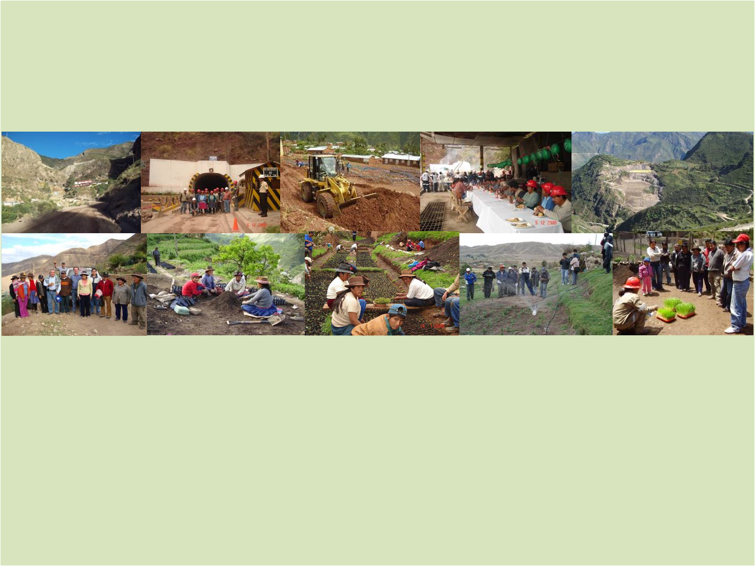

VI TALLER DE BUENAS PRÁCTICAS DE INVERSIÓN REGIONAL Y LOCAL
ICA, 5 Noviembre de 2009

Slide 2
BREVE RESEÑA DEL ORIGEN DE CATALINA HUANCA:
Descubierta por el Encomendero Español Antonio de Ore, en 1563.
Los trabajos formales, fueron iniciados a pequeña escala en 1954 por Compañía minera Minas Canarias S.A.
Hasta marzo 2005 estaba explotada por Cooperativa Minas Canarias Ltda. En Abril 2005, Catalina Huanca Sociedad Minera compra la mina y asume la administración.
Es una mina poli metálica, produce Zinc, Plomo y Cobre.
La Producción minera se recibe con 300 TMD, actualmente incrementada a 1000 TMD.
Ubicado en la CC de Taca, Distrito de Canaria, Prov. Víctor Fajardo, Ayacucho, a 197 kms al sur de Huamanga.

Slide 3
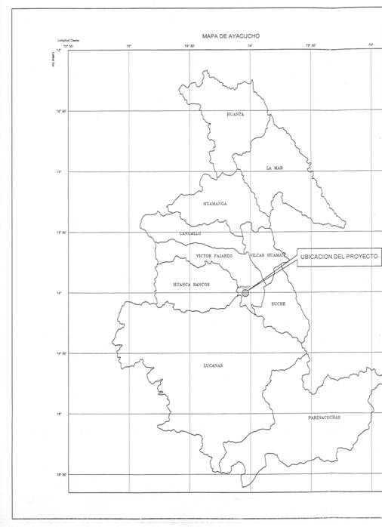
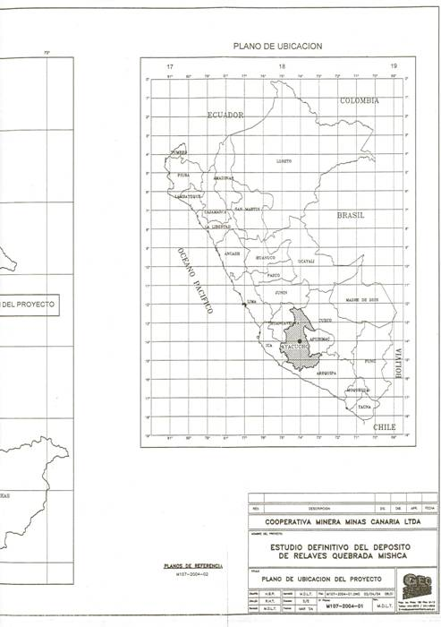
Huanta
La Mar
Huamanga
Cangallo
Víctor Fajardo
Vilcashuamán
Catalina Huanca (Ex Minas Canarias)
Huancasancos
Sucre
Lucanas
Parinacochas
Paucar del Sarasara

Slide 4
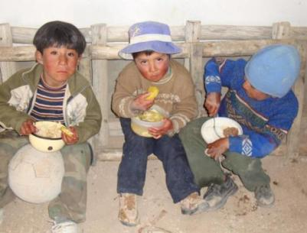
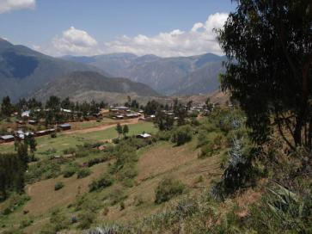
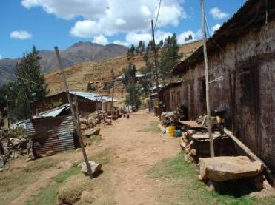
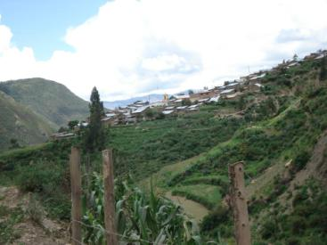
La Zona donde se ubica es de extrema pobreza, casi sin presencia del Estado. La información tomada al mes de abril 2005 registraba:
    6,000 habitantes en las comunidades de Canaria, Taca, Apongo, Raccaya, Uyuccasa, Sacllani y Huancapampa.
    81 por cada 1000 niños mueren antes del año.
    59% de analfabetismo (28% habla solo quechua).
    93% de desnutrición infantil.
    Médico y cama de hospital más cercana a 3 horas de camino en Huancapi.
Comunidad de Taca
Comunidad de Uyuccasa
Comunidad de Raccaya

Slide 5
SITUACIÓN SOCIAL ENCONTRADA EN EL ENTORNO
La población mayormente agricultores y pastores de ovejas y camélidos sudamericanos, viven a nivel de subsistencia, en una geografía agreste, escases de agua y de servicios básicos.
Durante los últimos 20 años, que fue explotada por la cooperativa, solo se beneficiaban 291 trabajadores; los relaves se echaban al rio y no se daba apoyo a las CCs del entorno.
La contaminación generada había afectado la flora y fauna de las CCs colindantes a la mina, afectándolos directamente .
Por la experiencia de décadas vividas bajo una explotación minera irresponsable, la población era mayoritariamente anti-minera, mostrándose algunas CCs muy hostiles a la nueva administración.
La naturaleza propia del hombre andino más violencia vivida en los 80, a acentuado significativamente su nivel de desconfianza.

Slide 6
ACCIONES TOMADAS POR CH EN EL CAMPO DE LA
GESTIÓN SOCIAL
Se conformó la Superintendencia de RR.CC para trabajar los proyectos y programas a desarrollar en cada comunidad, previa coordinación con sus autoridades y con la población.
Conscientes que los recursos de la empresa para atender el componente social no sería suficiente por su limitado tamaño, conjuntamente con las otras 4 empresas vinculadas (Trafigura Beher, CORMIN, Cormin Callao, Condestable) conformaron la Fundación Integración Comunitaria, para apoyar en el desarrollo de proyectos en beneficio de las CCs del entorno.
Posteriormente y en aplicación al D.S Nº 071-2006 EM del 21dic 2006, se firma convenio con el Estado y conforma el PMSP-Catalina Huanca. A la fecha con cargo a los años fiscales 2007 y 2008 se han transferido en total S/ 250,861 al Fondo Local y Regional.

Slide 7
ESFUERZO CONJUNTO PARA ORIENTAR ADECUADAMENTE LA INVERSIÓN SOCIAL
Las necesidades de los pueblos del entorno eran tan grandes, que se decidió sumar esfuerzos para que la Oficina de RR.CC de Catalina Huanca-CH y la Fundación Integración Comunitaria – FIC, desarrollen los proyectos y programas de apoyo social bajo una línea directriz que privilegia:
1. Seguridad Alimentaria
2. Campañas de Salud
3. Apoyo en la Educación e Infraestructura Educativa.
4. Proyectos Productivos
Posteriormente y una vez conformado el PMSP-CH, respetando su marco de acción y parámetros establecidos en el Contrato con el Estado, se sumo a este esfuerzo, con el objeto de potenciar y asegurar una adecuada inversión social.
La inversión social directa presupuestada por CH y la FIC, para el periodo 2008-2009 asciende a S/ 4’496,000. A partir del año 2008 se incorporan otros poblados de Pampa Galeras ubicados en las provincias de Lucanas y Huancasancos, además de las comunidades que se muestran en el gráfico.

Slide 8

COMUNIDADES BENEFICIARIAS
CATALINA HUANCA
S O C I E D A D M I N E R A S. A. C.
Sector Nº 01
Morccolla
Asquipata
Apongo
Raccaya
Uyuccasa
Sector Nº 02
Saccllani
Huancapampa
Chumbilla
Taca
Canaria
Cayhua
Umasi

Slide 9
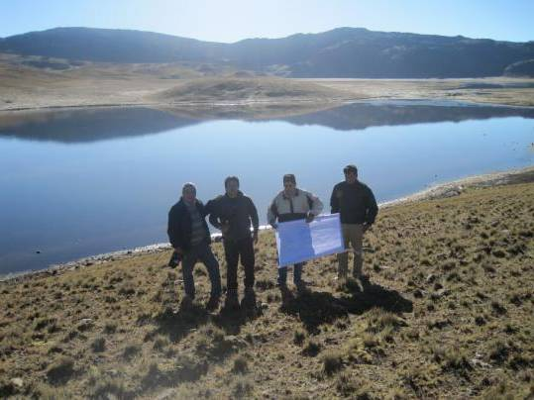
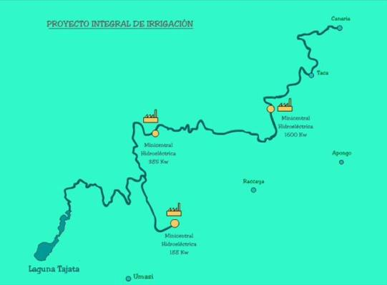
1. SEGURIDAD ALIMENTARIA
1.1 PROYECTO DE IRRIGACIÓN LAGUNA TAJATA
  Por falta de agua las CCs producen apenas para mantenerse a nivel de subsistencia.
  La producción de alimentos es insuficiente. La mayor parte de las parcelas agrícolas, solo se alimentan de las lluvias.
  Ante esa realidad, CH desde que inicio sus operaciones en Abr2005, su principal inquietud social en favor de las CCs de su entorno, fue almacenar las aguas de las lluvias en la laguna Tajata, para su canalización a dichas CCs.
  Dado el tamaño del proyecto, desde el 2007 la FIC asumió la financiación de los estudios del Perfil del Proyecto “Construcción Sistema Irrigación Integral, Laguna Tajata: Umasi, Apongo, Raccaya, Taca y Canaria”, ya aprobado por el SNIP en Oct2008.
  El proyecto plantea construir una presa y almacenar las aguas de las lluvias en la Laguna, almacenar 4.2 MM m3 y en época de seca canalizar solo lo captado de las lluvias, sin comprometer el nivel de espejo de la laguna. En el curso se aprovechará 3 caídas para generar energía hidráulica por más de 1.5 Mgv.
  Mediante el riego tecnificado se permitirá incorporar 962 Has y beneficiar a más de 1,000 familias.
  El proyecto integral de irrigación demandará una inversión del orden a S/ 20 millones .

Slide 10
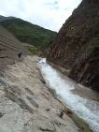
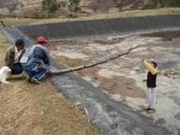
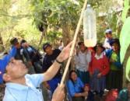
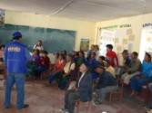
1.2 PROYECTO DE REPRESAMIENTO DE OJOS DE AGUA, MANANTES Y PUQUIALES
En tanto se desarrolla el Proyecto de Irrigación LT, este año se contrató consultores designados por el Programa Subsectorial de Irrigaciones-PSIA del MINAG, dentro del Convenio Marco suscrito con el Ministerio de Agricultura. Se han elaborado 5 Expedientes Técnicos y Perfiles Simplificados de proyectos de riego tecnificado, para: Umasi, Apongo, Raccaya, Taca y Canaria, los mismos que cuentan con aprobación SNIP.
1.3 TRANSFORMACIÓN DE PRODUCTOS ALIMENTICIOS
Utilizando los recursos de cada comunidad del entorno, bajo la dirección de los Yachachics, se está procesando productos agrícolas de la zona: cereales, leguminosas, tubérculos y hortalizas y se están elaborando mermeladas y tortas de calabaza, de mashua, oca, zanahoria y choclo, entre otros; y yogurt de diferentes sabores, que esta permitiendo su más fácil consumo por la niñez y contribuyendo a mejorar su nutrición.

Slide 11
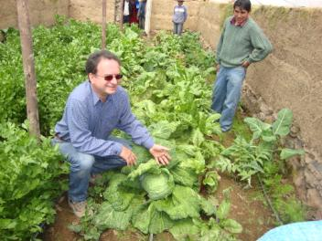
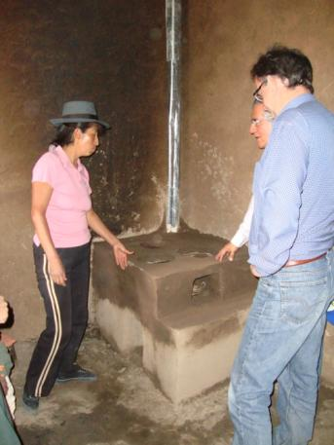
1.4 HUERTOS FIJOS ABIERTOS
Conocidos como “Chacra-huertos”, se están implementando progresivamente a nivel de grupos familiares en las CCs del entorno, lo cual forma parte del programa de seguridad alimentaria.
Se ha proliferado la producción de hortalizas que pocas veces se conseguía en la zona: lechugas, col, zanahorias, betarragas, apio, poro, entre otros cultivos
1.5 COCINAS MEJORADAS
Con el apoyo de los Yachachics se ha implementado solo en el ultimo trimestre 15 Cocinas Mejoradas, adicionales a las existentes.

Slide 12
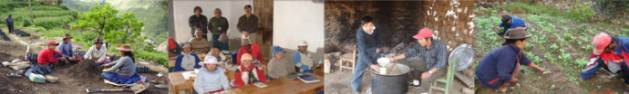

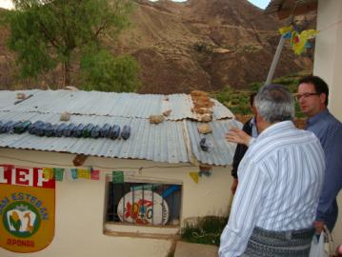
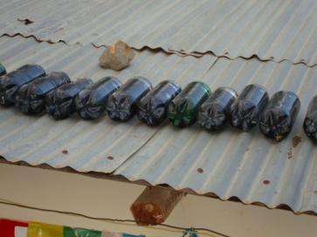
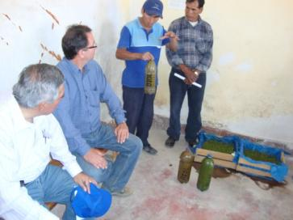
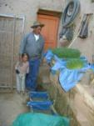
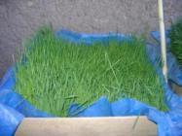
1.6 Se ha desarrollado en el Colegio de cada CC, el “Sistema Sodic”, para la Purificación de Agua, consistente en la exposición al sol por un día, del agua a tratar, en envases de botellas de plástico, previamente pintados de negro, o transparentes sobre calaminas pintados de negro.
1.7 Producción de Forrajes por Hidroponía, cuyo uso es para la alimentación, principalmente de animales menores (cuyes), en Canaria y Apongo

Slide 13
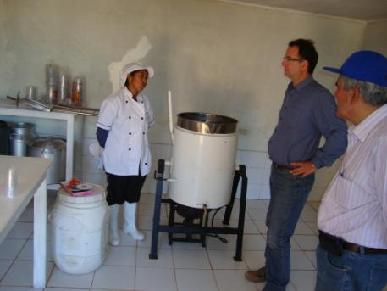
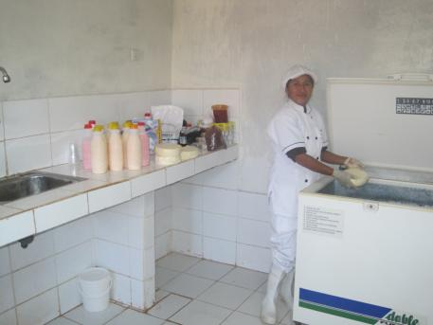
1.8 Programa de Apoyo a emprendedores de la zona.
Dentro de este programa se ha promovido y apoyado directamente a grupos de emprendedores de las diferentes comunidades, asistiéndolos en la conformación de pequeñas actividades productivas.
En la Comunidad de Taca, se le ha facilitado financiamiento y su formalización, para que la Sra. Arapa, pase de productora de leche de vaca a granel sin pasteurizar a implementar una Planta de derivados Lácteos que produce Yogurt y quesos.

Slide 14
2. CAMPAÑAS DE SALUD
Antecedentes
El Perú es un país de geografía extrema. Las altas cumbres de la cordillera de los Andes forman parte del territorio nacional, y allí, entre pequeñas altiplanicies y profundas quebradas, hasta pasados los 4,000 msnm, las CCs del entorno a CH y en Pampa Galeras viven en condiciones de vida y temperatura extremadamente duras.
Esta desafiante realidad, ha hecho que aceptemos que son la distancia y las dificultades para llegar hasta estos pobladores, la causa de su extrema pobreza y su escasa integración al país.
La región Ayacucho, específicamente la zona media entre las provincias de Víctor Fajardo, Sucre, Huancasancos y Lucanas, tienen algunos pueblos en los que no existe una posta de salud en muchos kilómetros de distancia, no hay un médico encargado o se trata de lugares a los que nunca han llegado las medicinas.
Ante la dramática situación que se encontró en esta zona, CH asumió como propia, la necesidad de contribuir con el alivio del sufrimiento de los pueblos por falta de atención médica y es así que desde mas de dos años, a través de la FIC realiza Campañas de Salud, como parte de la responsabilidad social para con su entorno

Slide 15
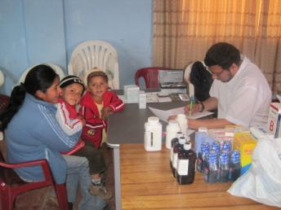
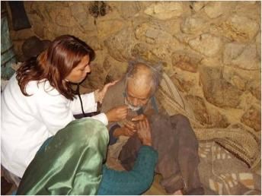
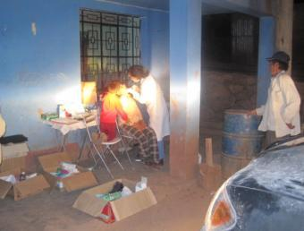
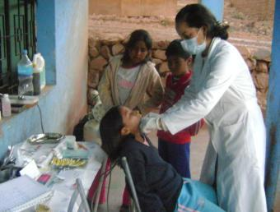
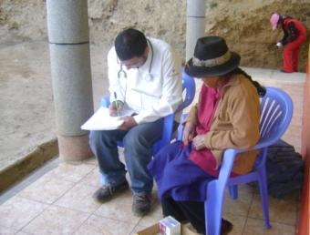
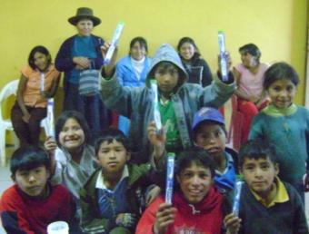
2.1 Desde Ago2007, se realizan las Campañas de Salud, 10 días cada mes, en 17 comunidades y poblados menores de los distritos de Canaria, Apongo, Morccolla Grande, Morccolla Chico, Asquipata y en la Zona de Pampa Galeras.
2.2 Entre Enero a Diciembre 2008, se han prestado 6,837 atenciones, de las cuales 6,038 han sido médicas y 799 odontológicas. De Enero a Setiembre 2009 se han prestado 5,506 atenciones, de las cuales 3,831 han sido médicas, 1,048 odontológicas y se han monitoreado 627 niños de 0 a 6 años.
2.3 Las Patologías observadas están vinculadas a enfermedades respiratorias (Resfríos, Faringitis, Bronquitis), enfermedades Gastrointestinales (Gastritis agudas, Gastritis Crónicas, Parasitosis Intestinales), y Conjuntivitis en el adulto mayor.
2.4 En las odontológicas, la mayor parte han sido caries avanzadas en diferentes grados, como consecuencia infecciones a nivel radicular y pulpitis aguda en niños. En los adultos, dientes rotos, quebrados e infectados para extracción.

Slide 16
RESUMEN DE ATENCIONES
ENERO – DICIEMBRE 2008

Slide 17
RESUMEN DE ATENCIONES
ENERO – SETIEMBRE 2009

Slide 18
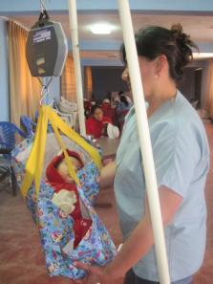
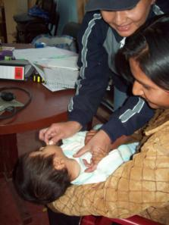
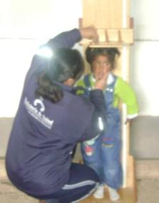
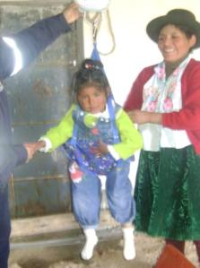
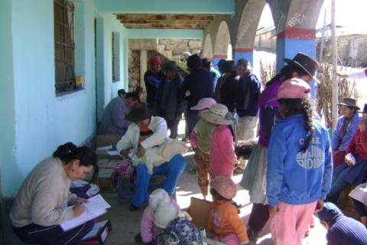
2.5 Monitoreos a niños de 0 a 6 años.
A partir de Ene2009 y como parte del PMSP-C H, se incorporó el monitoreo nutricional, habiéndose evaluado a casi todos los niños de 0 a 6 años de edad, de los 17 poblados que se visitan en cada campaña de salud.
Del monitoreo inicial, peso y talla, se registro 40 % de los niños dentro de parámetros normales, el 31% en riesgo nutricional y el 29% en estado de desnutrición.
Para revertir con celeridad los niños en riesgo nutricional y los de estado de desnutrición, se les suministro Vitaminas A, Sulfato Ferroso y Antiparasitarios, que se complementó con consejería nutricional a los padres, sobre alimentación primordial; y a los mismos niños sobre higiene y lavado de manos.
En el último control se observó al 43 % de los niños dentro de parámetros normales, el 39% se encuentra en riesgo de desnutrición y se ha reducido a solo 18% en estado de desnutrición.

Slide 19
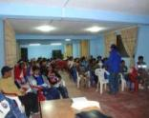
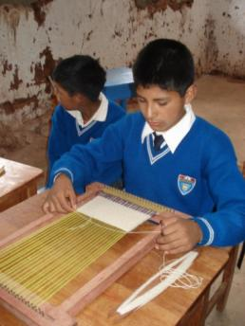
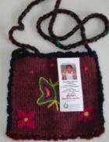
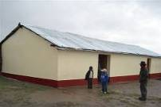
3. APOYO EN LA EDUCACIÓN E
INFRAESTRUCTURA EDUCATIVA
3.1 Con el concurso de Yachachics del Cusco, contratados por la FIC, se viene desarrollando Talleres sobre Tecnologías Productivas a los alumnos de secundaria de los Colegios de Umasi. Apongo, Raccaya, Taca y Canaria.
3.2 Bajo similar contexto, durante el 2008 se efectuaron Talleres de capacitación sobre tejidos en telar a mano, a los alumnos de los primeros años de secundaria.
3.3 Con el apoyo de su población se ha mejorado la infraestructura de la escuela unidocente del Pedregal. Se ha construido un pabellón y reacondicionado otro, para la instalación de un internado para el hospedaje de los niños que viven en zonas alejadas

Slide 20
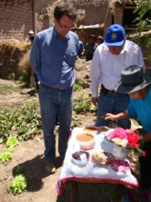
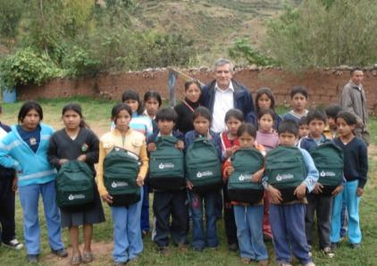
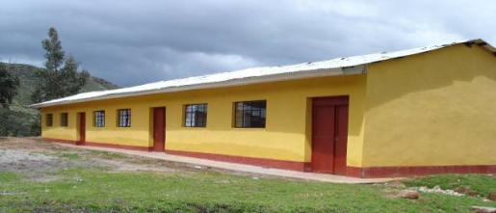
3.4 Programas de capacitación para el trabajo y generación de empleo temporal. Se han desarrollado programas de capacitación grupal y comunal, vinculadas a temáticas agrícolas y pecuarias y otras actividades productivas.
3.5 Programa de Mochilas Escolares.- Se ha distribuido mas de 1,000 mochilas conteniendo útiles escolares, a los alumnos del nivel primario y secundario de las escuelas y colegios de Umasi, Apongo, Raccaya, Uyuccasa, Taca y Canaria y a los niños de inicial de Umasi y Uyuccasa.
3.6 Restauración de pabellones escolares.- En Uyuccasa se financió la reconstrucción del Pabellón “A” del Colegio Secundario, la reconstrucción total de baños de la Escuela Primaria, la construcción de un nuevo ambiente de baños de la I.E. Inicial y el cercado de dicha institución. En Apongo se cambió el techo de calamina de la Escuela primaria.

Slide 21
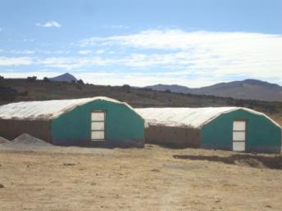
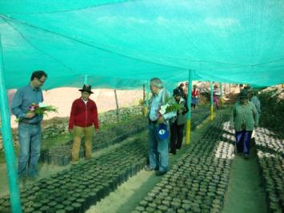
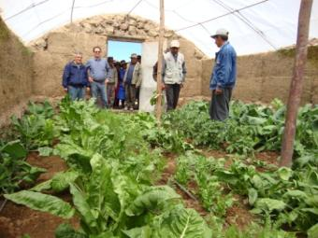
4. PROYECTOS PRODUCTIVOS
4.1 Promoción de la Tara y otros cultivos
En el 2008 se inició la producción de plantones de tara en viveros instalados en las CCs de Apongo, Raccaya, Cayhua y Canaria.
Adicionalmente, un grupo de 19 comuneras de Canaria inició la producción de un 2do lote en invernaderos que se han instalado.
A fines de Dic2008 se instalaron 33,600 plantones en las CCs del entorno a CH, de los cuales 16,500 de Tara, 1,000 de Sauco y 16,100 de frutícolas.
Durante el 2009 se instalaran 55,000 plantones, de los cuales 37,000 serán de Tara 10,000 de Pino, 2,500 de Sauco, 2,500 Seticio y 3,000 frutales.

Slide 22
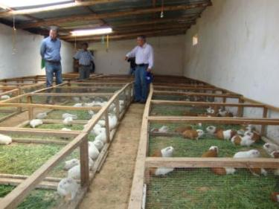
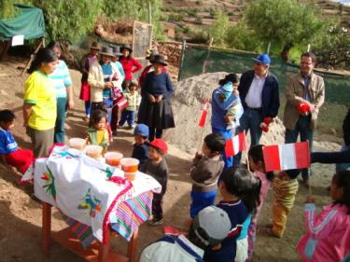
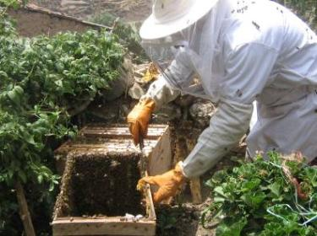
4.2 Galpones de Cuyes mejorados.
Se está dando soporte técnico a 4 galpones de cuyes en las CCs de Taca y Apongo, brindándoles capacitación en su manejo y apoyo en la comercialización local: Servicios de comedor de la zona; campamento de la mina y restaurantes de Taca y Raccaya.
En la CC de Taca se ha auspiciado eventos comerciales tipo ferial, organizados por grupos de mujeres. Se abastecieron de emprendedores de Apongo y Taca.
4.3 Se ha prestado asistencia técnica en la producción y mantenimiento a los productores de miel. Así mismo se les esta apoyando en el trámite para obtención del Registro Sanitario.

Slide 23
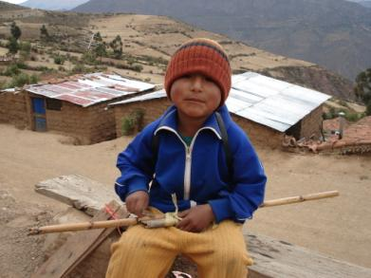
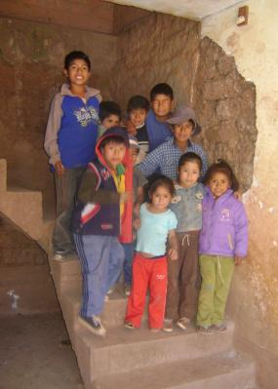
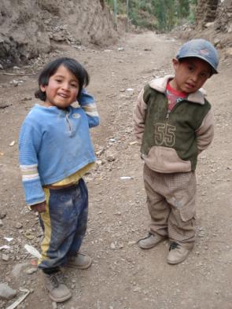







Nuestra misión es apoyar las Comunidades de nuestro entorno,
para que estos niños tengan un futuro mejor.

